Slide 1
Муниципальное автономное дошкольное образовательное учреждение детский сад №460
«Чемодан
исследователя
космоса»
Участники: Цыбина Александра
Сочнев Артём
Слесарев Евгений
Воспитатель: Караваева Наталья
Александровна
Родители воспитанников

Slide 2
Этапы реализации проекта
Актуальность темы: тема космоса вызывает интерес у воспитанников
Цель: формирование у детей старшего дошкольного возраста представлений о космическом пространстве, Солнечной системе и ее планетах, освоении космоса людьми, создание доступности экспонатов для детей.
Задачи:
Приобщение детей к современным знаниям о Вселенной.
Формирование представлений о роли человека в изучении космического пространства.
Знакомство детей с планетами солнечной системы, их отличительными особенностями.
Знакомство с глобусом, звездной картой.
Создание условий для исследовательской деятельности.
Развитие творческих способностей и коммуникативных навыков воспитанников.

Slide 3
Подготовительный этап
Сбор и анализ литературы по данной теме.
Определение педагогом целей и задач в соответствии с возрастом воспитанников и образовательными областями.
Планирование предстоящей деятельности, направленной на реализацию проекта.
Обеспечение дидактического комплекса для реализации проекта.
Составление плана по реализации проекта
Основной этап
Апробация содержания среднесрочного проекта «Космос».
Проведение медиа-экскурсии, занятий, бесед, экспериментальной деятельности.
Оформление выставки «Далекий Космос».
Посещение онлайн экскурсии планетария
Участие в познавательно-развлекательном досуге МАДОУ «60лет полёта в космос», посвященном «Дню Космонавтики»
Взаимодействие с родителями, направленное на знакомство с проектной деятельностью.
Сбор эксклюзивных экспонатов для выставки «Музей в чемодане»
Заключительный этап
Игра – викторина «Таинственный космос»
Создание совместно с детьми видеоклипа «Космическое путешествие».
Участие в районном конкурсе «Музей в чемодане»

Slide 4
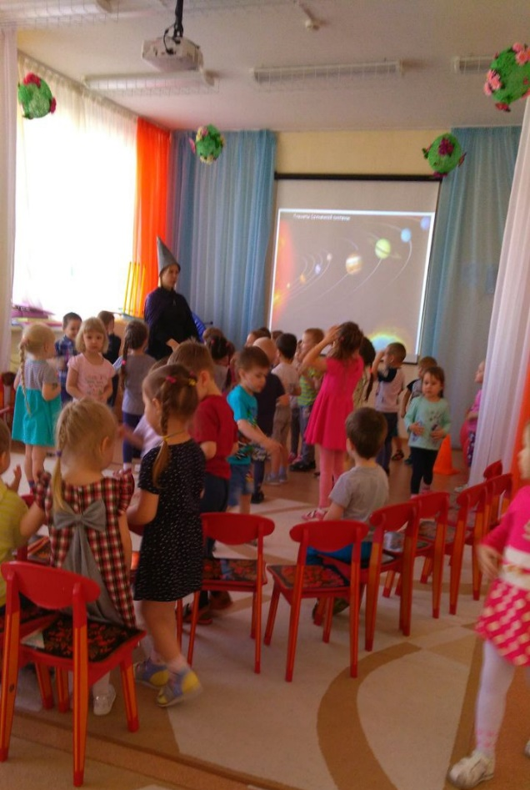
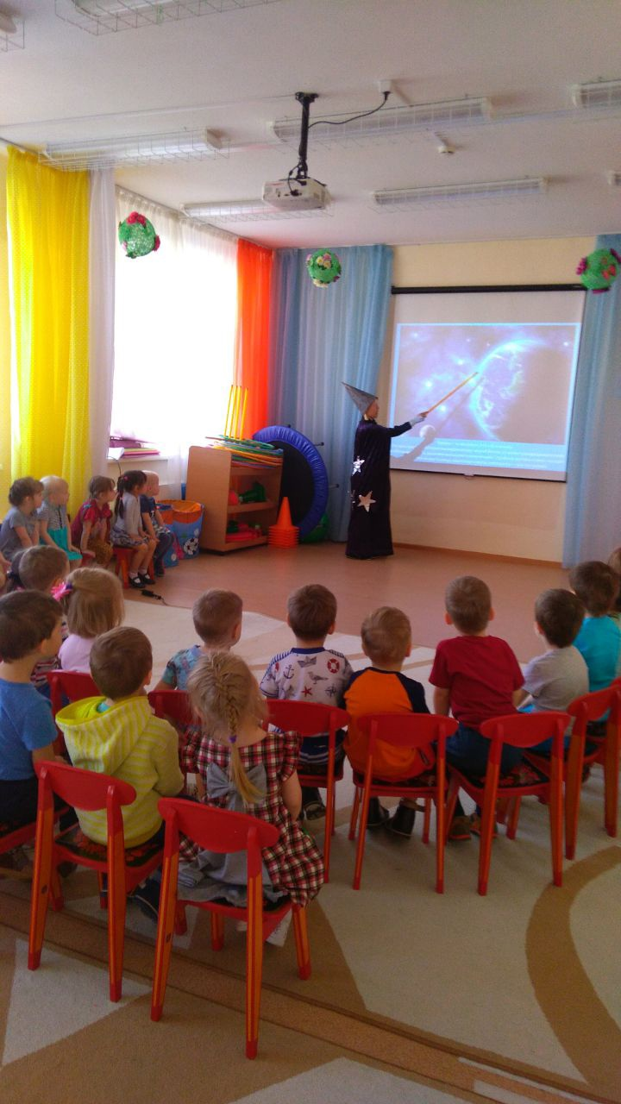
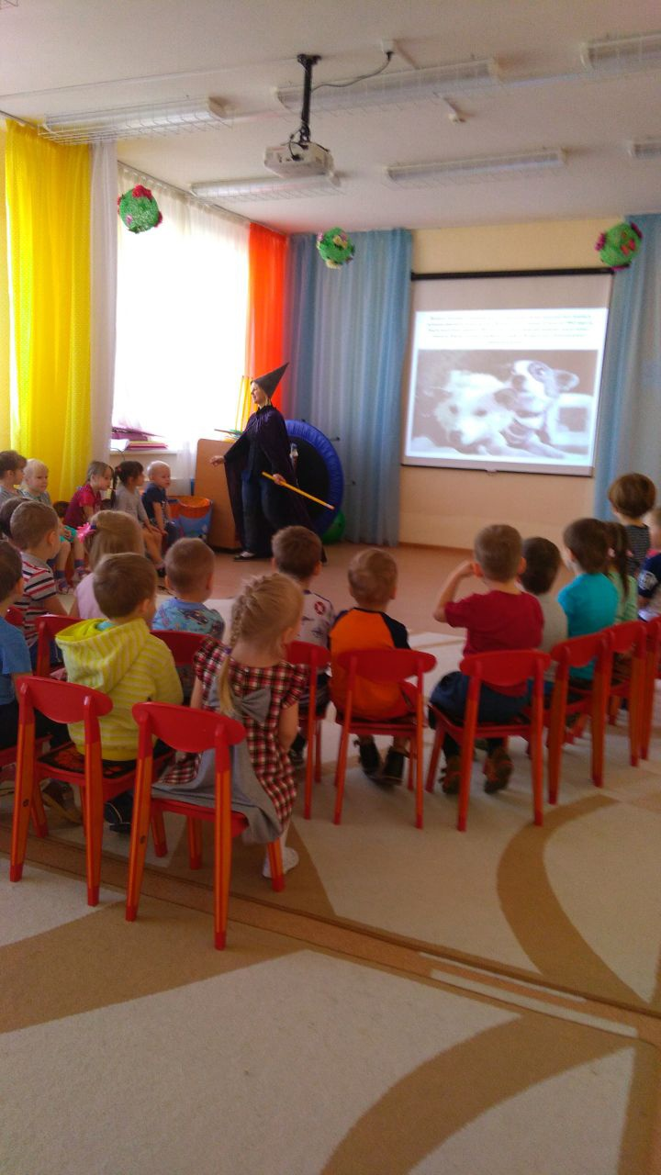
.
Проведение медиа-экскурсии, занятий, бесед, экспериментальной деятельности.

Slide 5
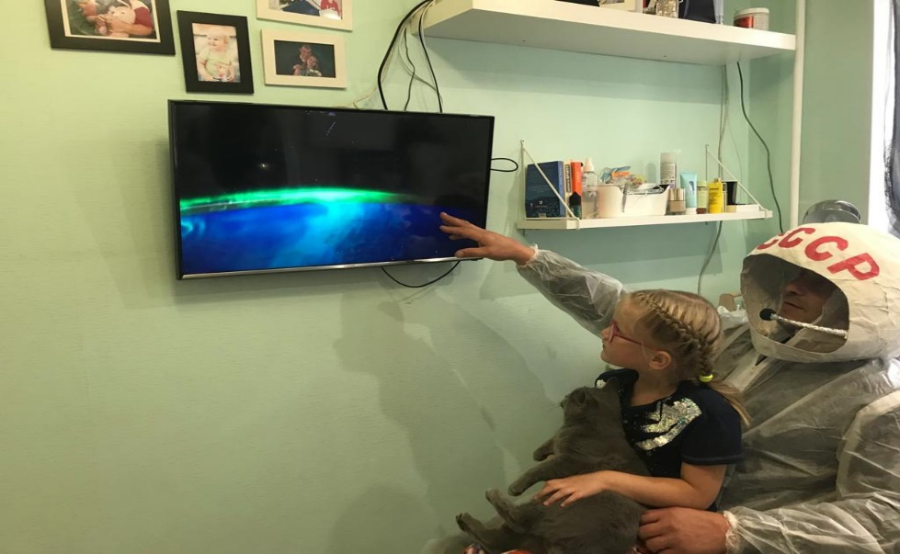
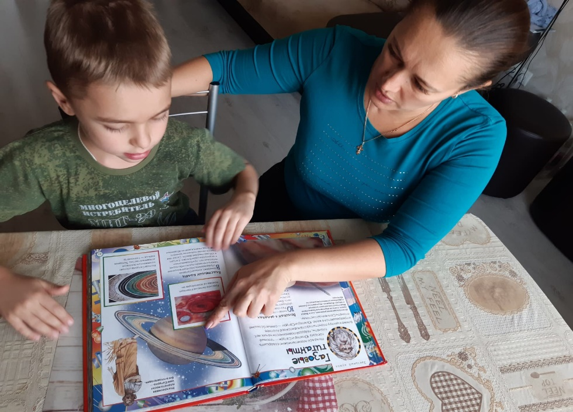
Взаимодействие с родителями, направленное на знакомство с проектной деятельностью.

Slide 6
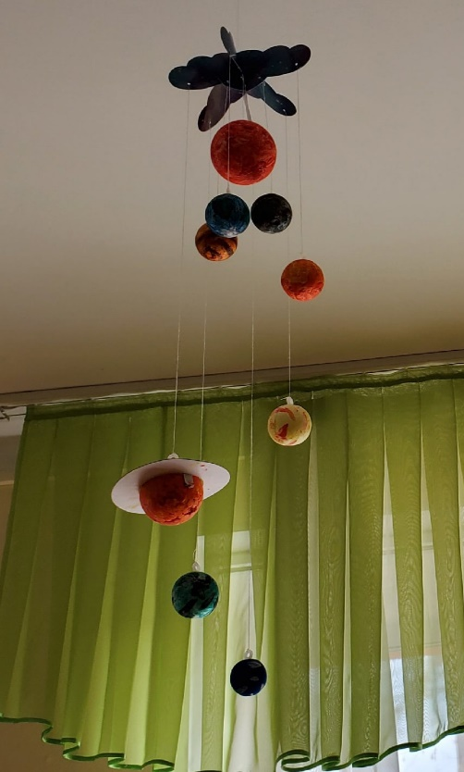
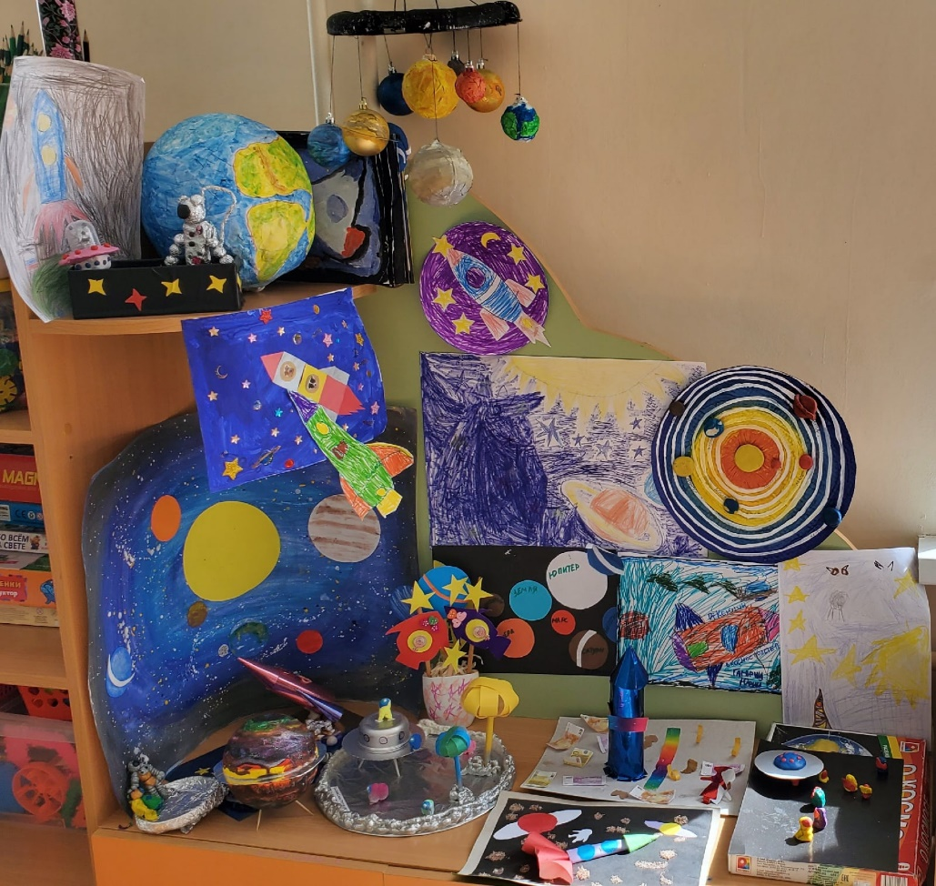
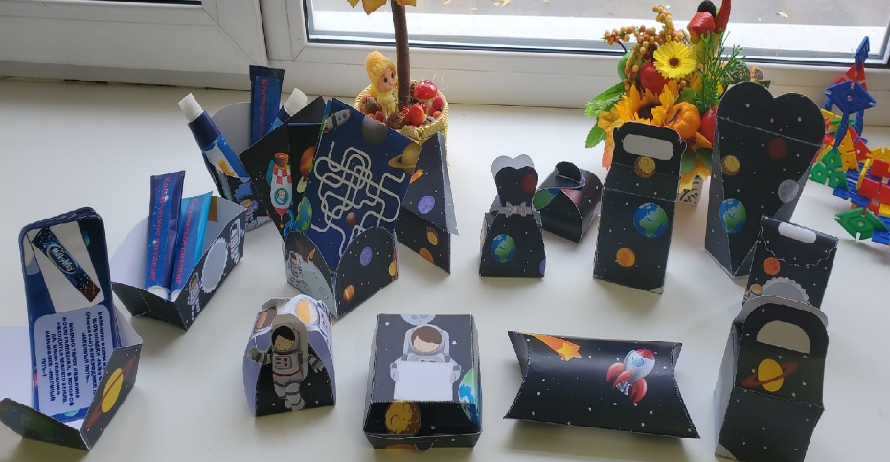
Оформление выставки «Далекий Космос».

Slide 7
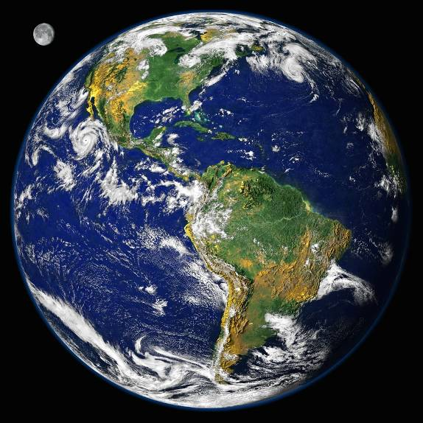
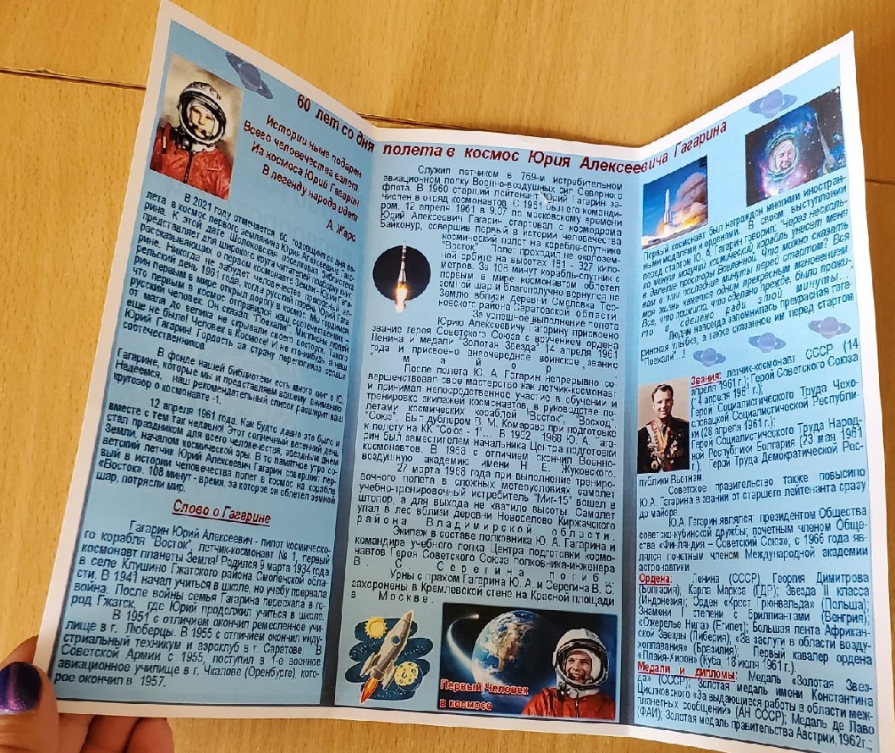
Буклет посвященный 60 лет полёта в космос

Slide 8
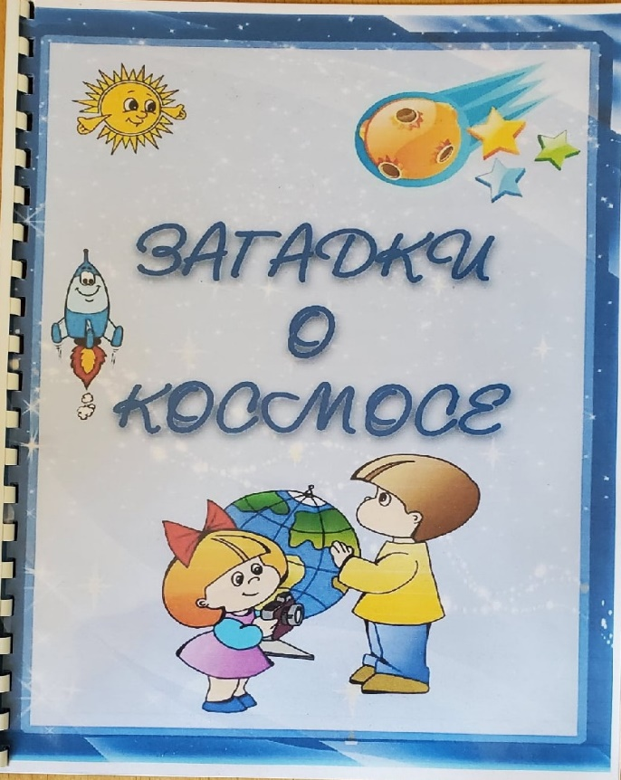
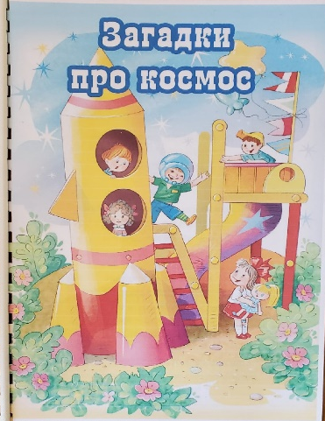
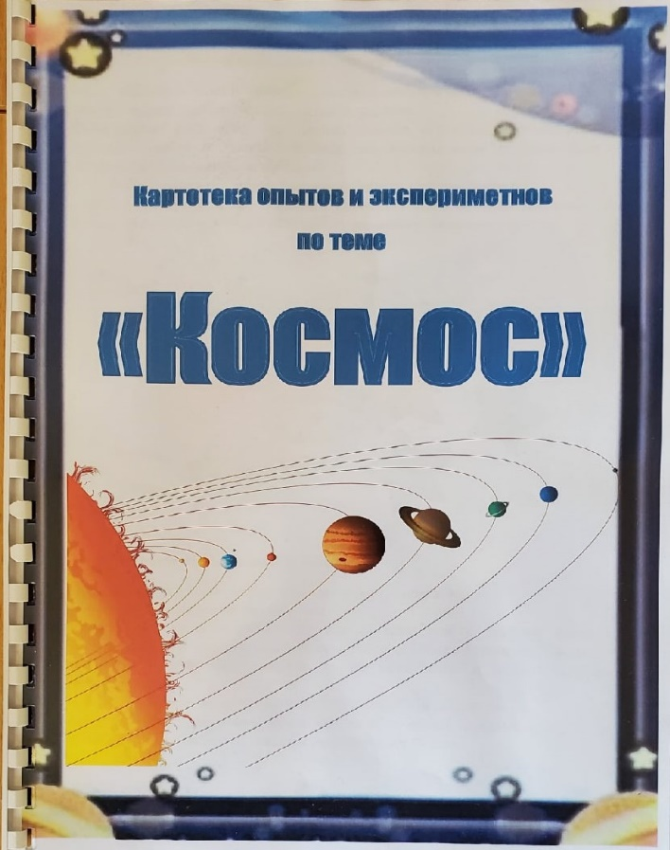
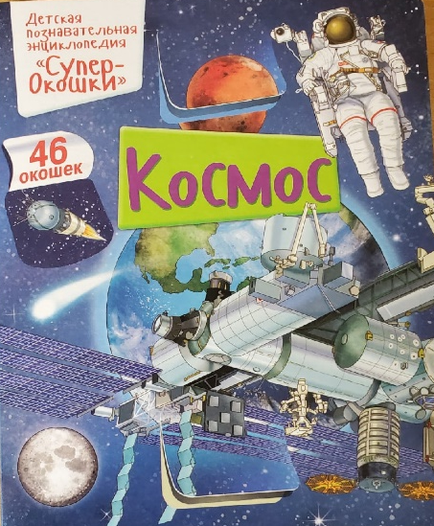
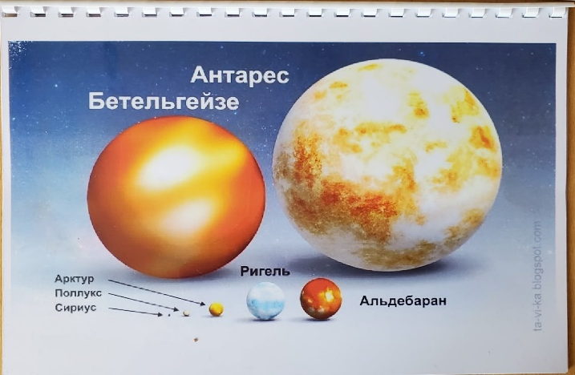
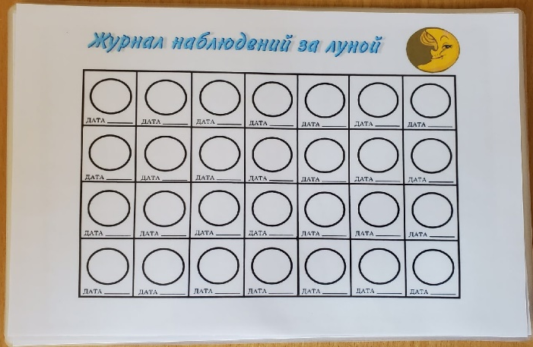
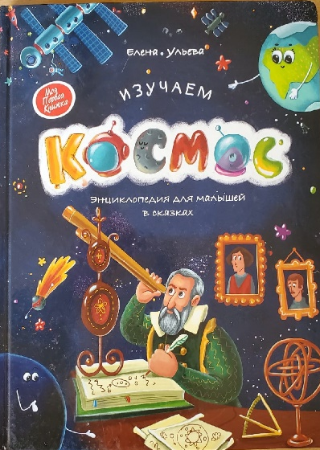
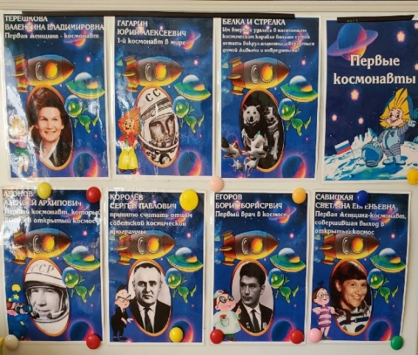
литература по данной теме,
создание доступности информации для детей

Slide 9
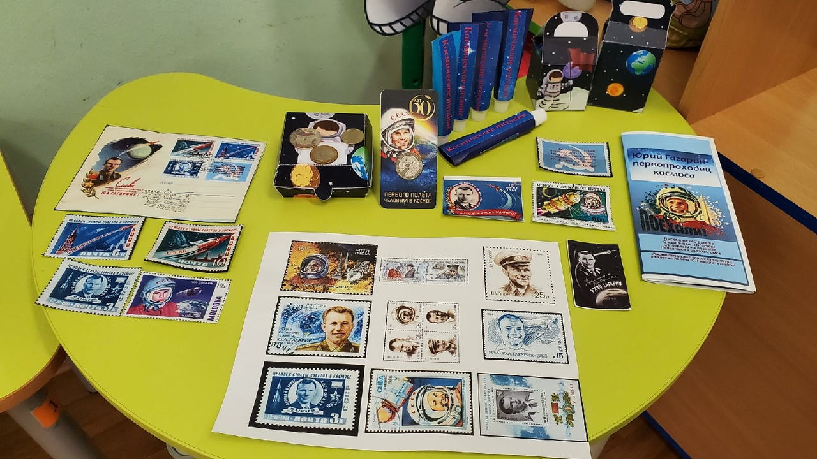
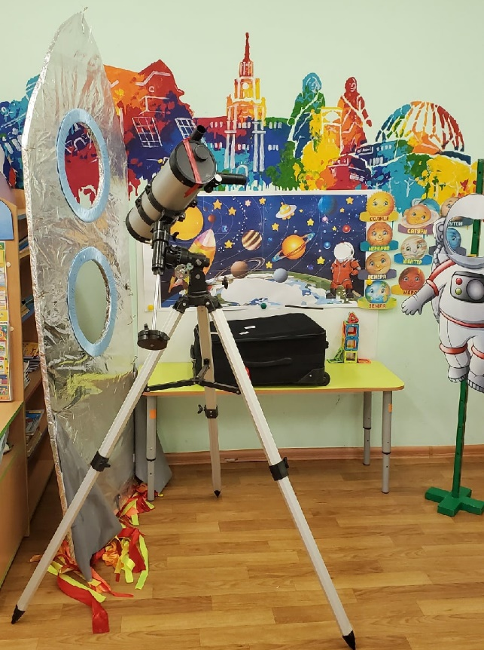
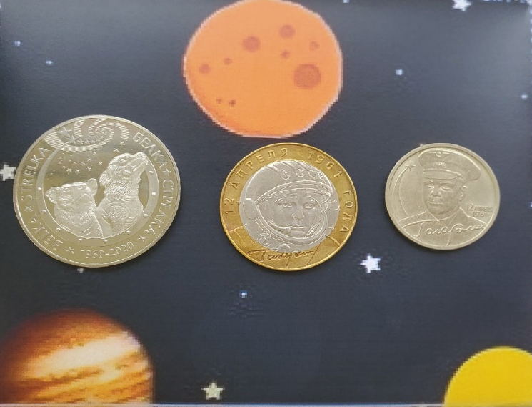
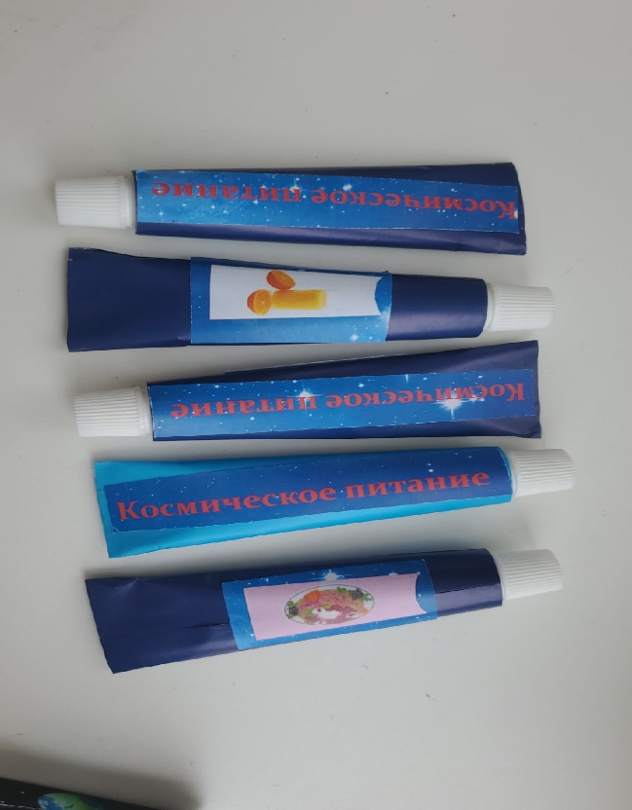
.
Наши музейные экспонаты
телескоп
Почтовые марки и открытки
Монеты
Космическое питание

Slide 10
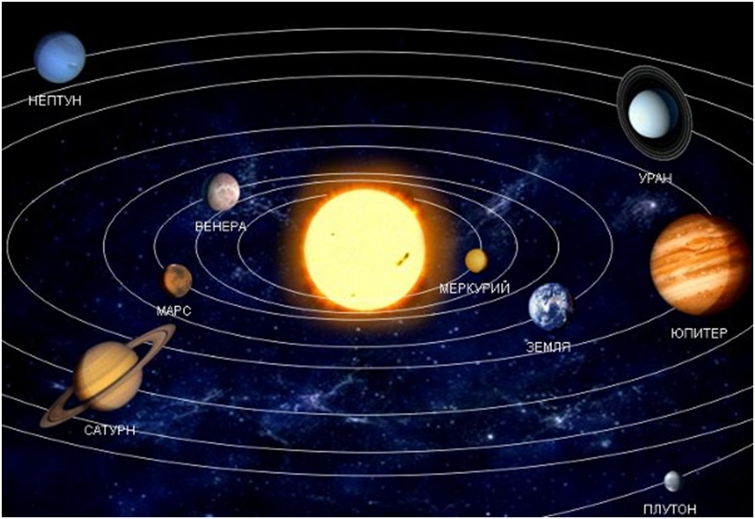
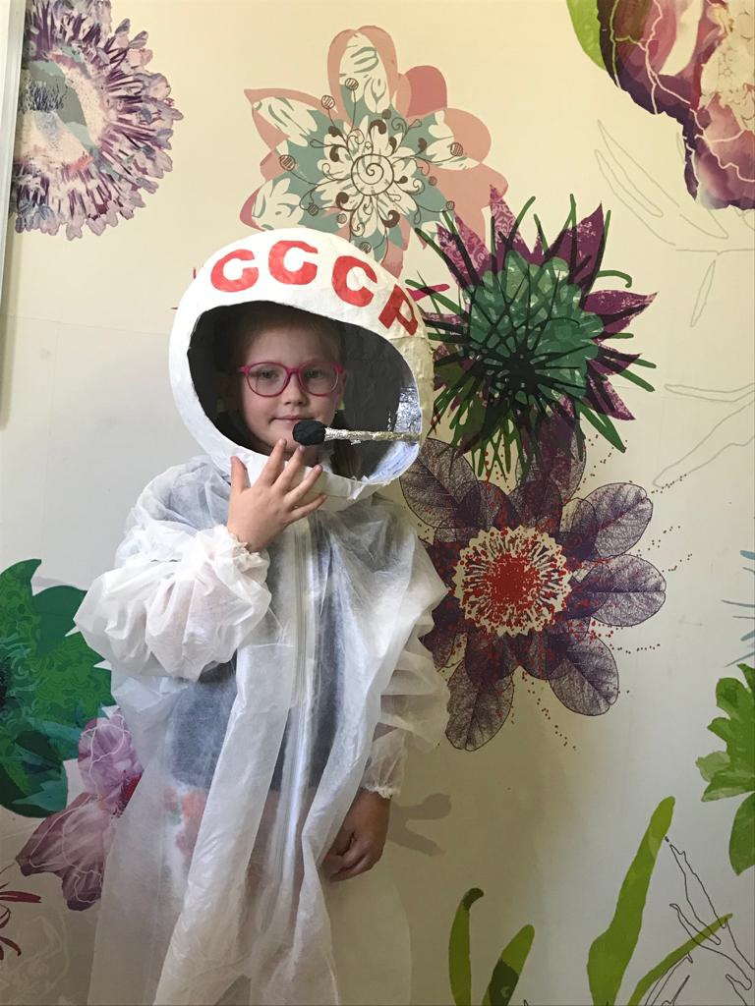
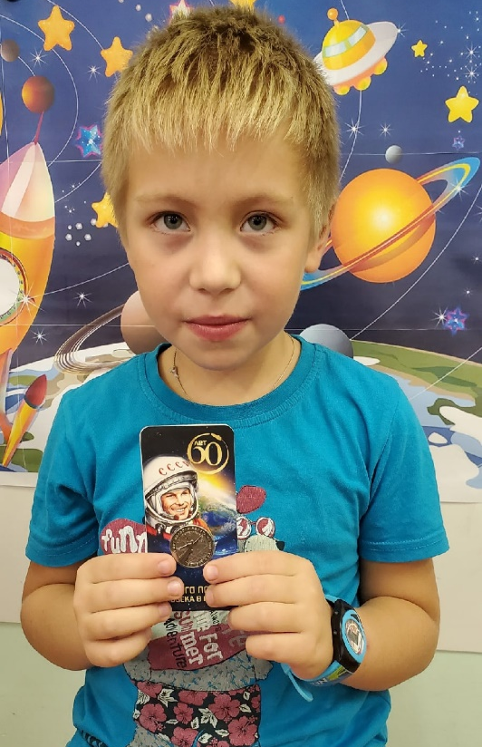
Участники конкурса
Сочнев Артём
Цыбина Саша
Слесарев Женя

Slide 11
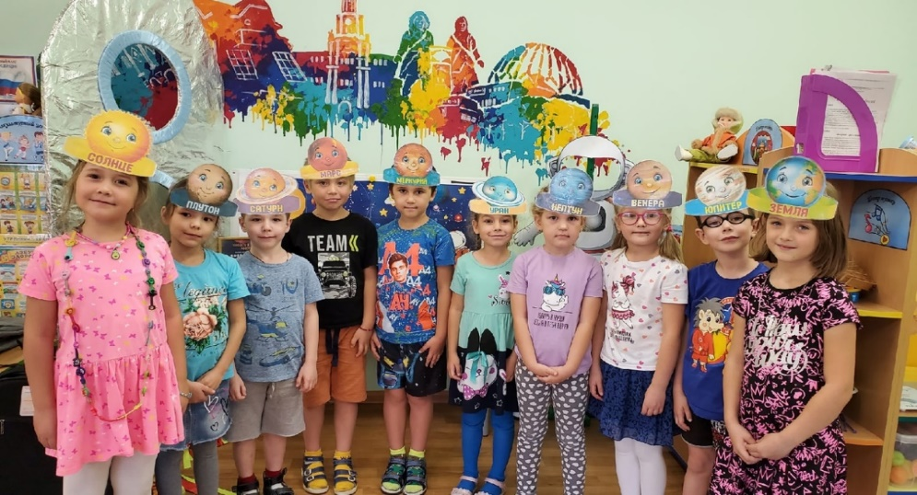
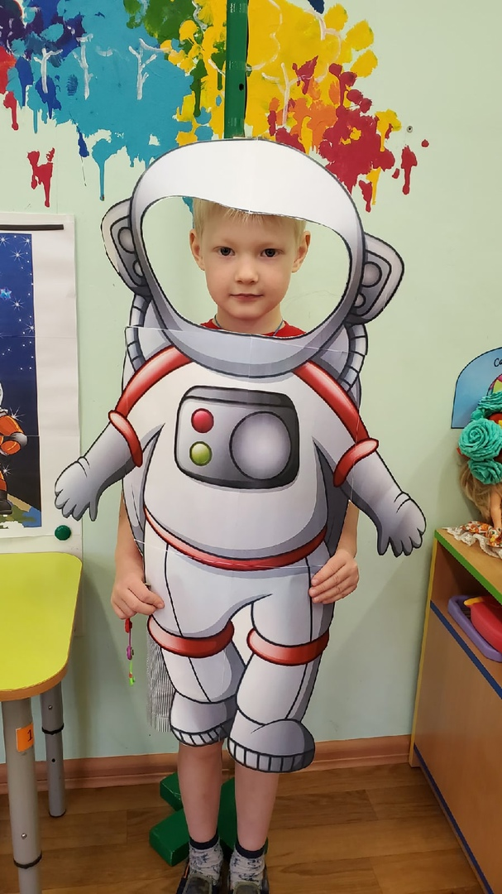
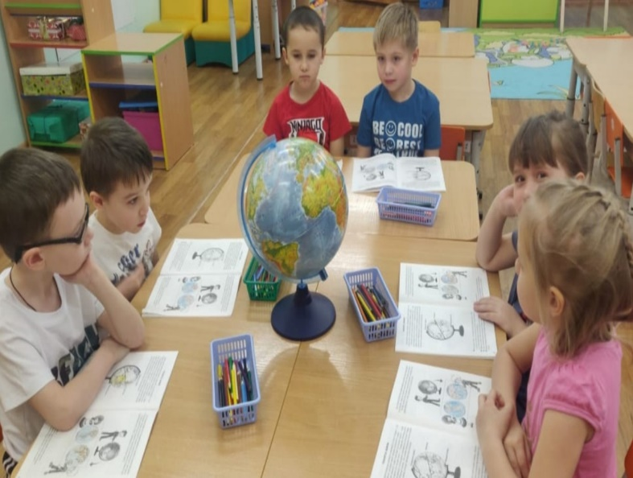
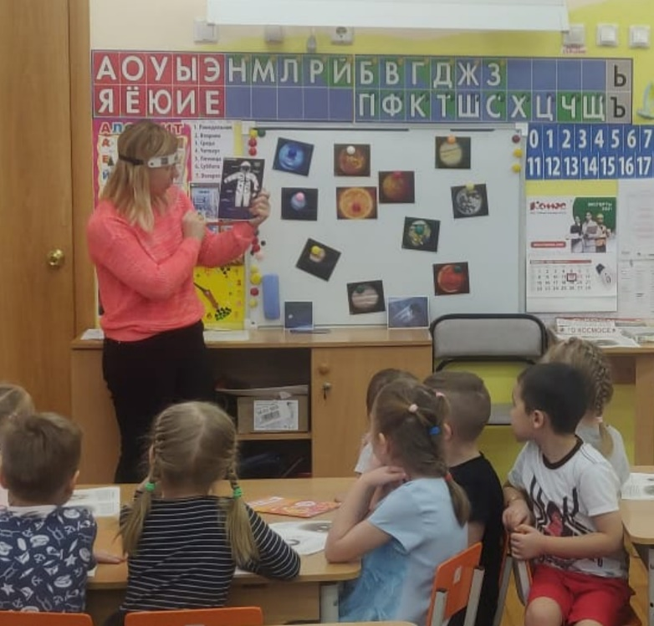
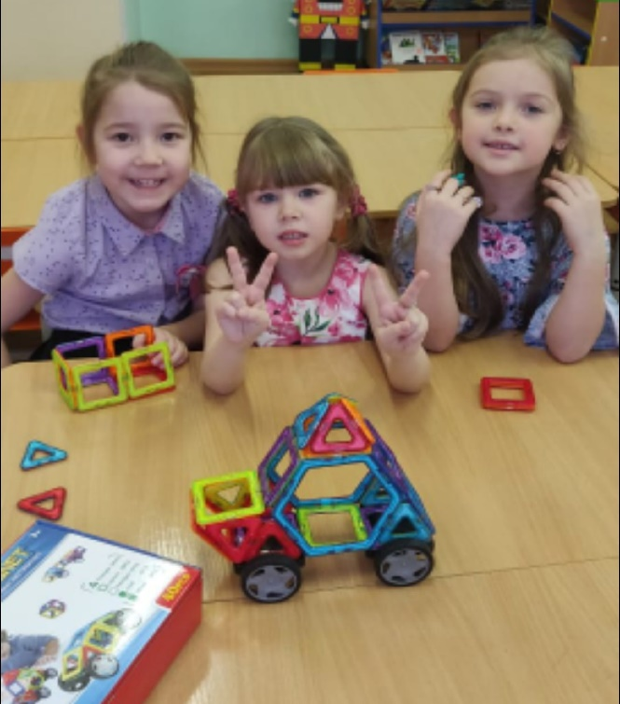
Участие в познавательно-развлекательном досуге МАДОУ №460

Slide 12
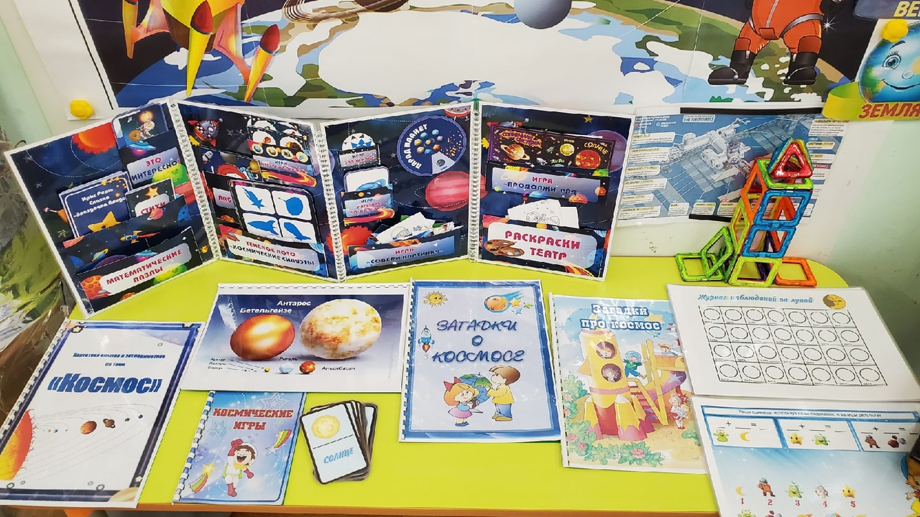
Выставка
«Музей в чемодане»

Slide 14
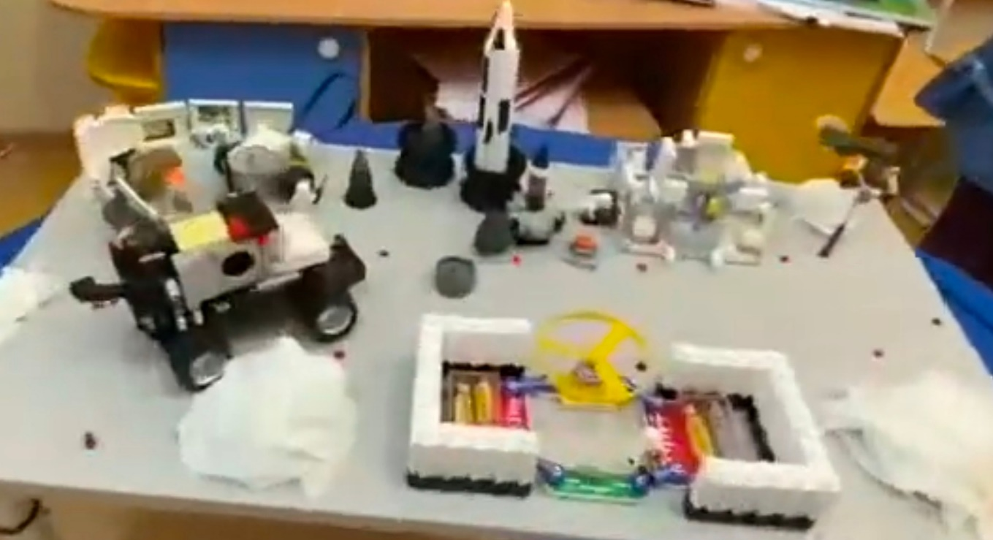
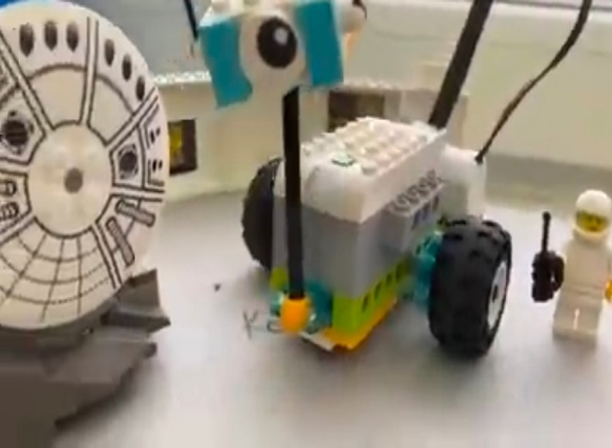
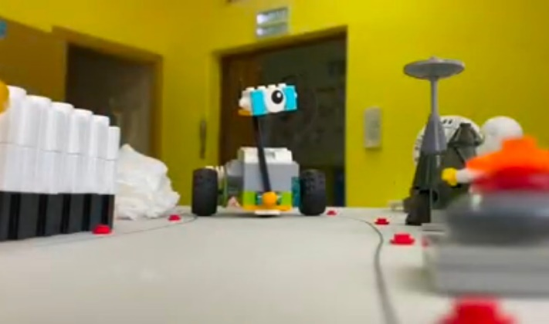
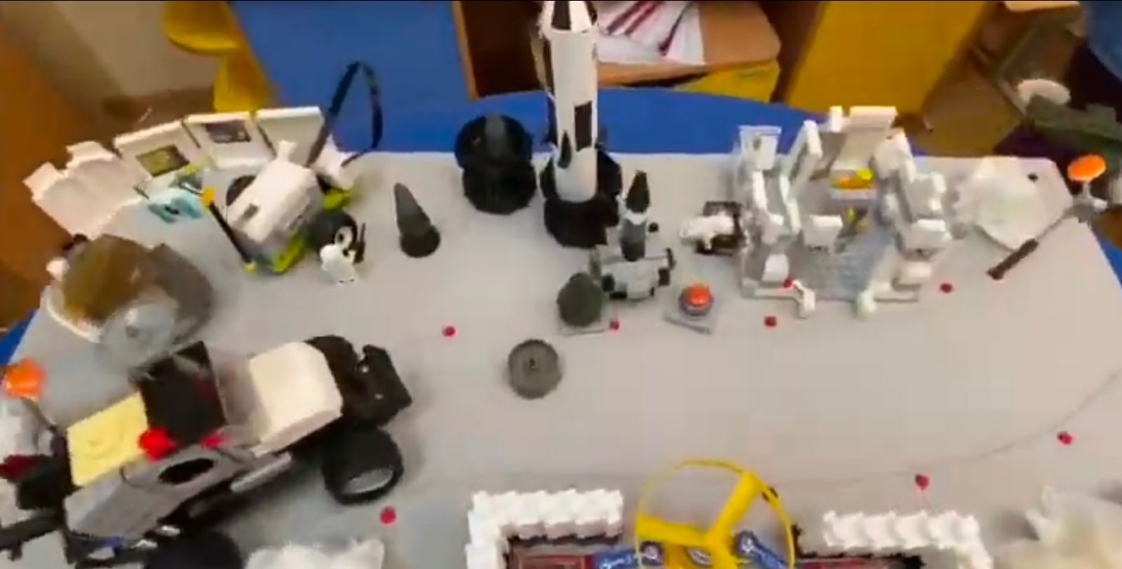
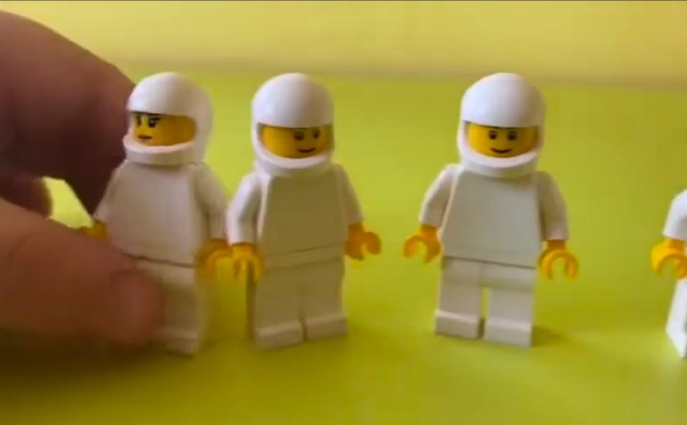
Создали из лего космическую станцию

